Slide 1
( Lisp )

Slide 2

@ Lisp
Lisp가 뭘 의미하는 거야?
AI언어?
표기법이 이상하고, 괄호가 많은 언어?
특징?

Slide 3
Lisp가 뭘 의미하는 거야?
이름의 기원 : LISt Processing
이름에서 나타나듯이 Linked List(단일 연결 리스트)가 주된 자료구조.

Slide 4
AI 언어?
“John McCarthy”
Lisp의 아버지 "존 매카시”
(1927년 9월 4일 ~ 2011년 10월 24일)
1956년 다트머스 학회에서 처음으로 인공지능(Artificial Intelligence)이라는 용어를 창안
1958년 Lisp 개발시작
1960년 논문 "Recursive Functions of Symbolic Expressions and Their Computation by Machine, Part I“
1971년 튜링상 수상. 인공지능에 대한 연구업적 인정

Slide 5
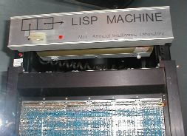
Lisp Machine in MIT’s Museum

Slide 6
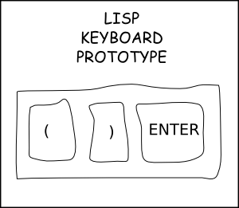
표기법이 이상하고, 괄호가 많은 언어?
전위 표기법 : + 1 2
중위 표기법 : 1 + 2
후위 표기법 : 1 2 +
(1 + 2) * 3 => * + 1 2 3 => (* (+ 1 2) 3)

Slide 7
괄호
처음에는 거부감의 대상
Html, Xml보다 보기 쉽다!
코드와 데이터를 묶어주는 하모니

Slide 8
특징?
From Wikipedia
패러다임 : 함수형, 절차형, reflective, meta
타입 : Dynamic, strong
표현식 : (대게는) S-expression
매크로
가비지콜랙션
인터프리터이자 컴파일러

Slide 9
함수형 프로그래밍 언어?
First-class
함수 객체는 동적으로 생성될 수 있으며, 인자로 넘기거나 반환할 수 있다
사이드 이펙트(side effect)가 없다
But!, pure functional은 아님.

Slide 10
Atom & Expression

Slide 11
@ REPL
Read Eval Print Loop
Interactive shell이라고 불리기도 함.
(defun game-repl ()
(let ((cmd (game-read)))
(unless (eq (car cmd) 'quit)
(game-print (game-eval cmd))
(game-repl))))

Slide 12

@ Atom
심볼
숫자
참, 거짓 그리고 NIL

Slide 13
심볼
CL-USER> a
The variable A is unbound.
CL-USER> (defvar a 1)
A
CL-USER> a
1
CL-USER> (list a)
(1)
CL-USER> :a
:A

Slide 14
수
자연수
1234
소수
123.4
분수
123/4 = (/ 123 4)
복소수
#C(1 2) = (complex 1 2) = 1 + 2i

Slide 15
수학
CL-USER> (+ 5/9 3/4)
47/36
CL-USER> (* 2 (+ #c(10 5) 4)) ;; 2 * ( (10 + 5i) + 4)
#C(28 10)
CL-USER> (expt (expt (expt (expt 10 10) 10) 10) 10)
100000000000000000000000000000000000…

Slide 16
참과 거짓
참 : T
거짓 : NIL
단, Common Lisp에선, NIL과 ()을 동일한 것으로 간주한다.
마치 C 에서 if( x )에서 x가 0이면 거짓이라고 판단하는 것과 같다
허나, 각각의 구현(Clojure, Scheme)에서는 참, 거짓 조건이 다를 수 있으니 주의.

Slide 17
NIL
CL-USER> nil
NIL
CL-USER> ()
NIL
CL-USER> (list)
NIL
CL-USER> (list nil)
(NIL)

Slide 18

@ Expression
S-expression ?
Cons cell?
car, cdr ?
Cons cell & car, cdr

Slide 19
S-expression ?
S-expression
(Symbolic-expression, sexpr)
Atom : 숫자 | 심볼.
여기서 심볼은 변수이름이나 데이터로 사용되는 문자집합.
Expression
(x . y)와 같은 형태(form)를 띈 표현식. (여기서 x, y는 s-exression)

Slide 20
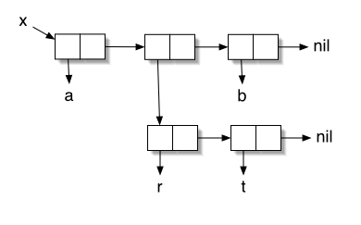
Cons cell ?
constructs memory objects which hold two values or pointers to values.
(setf x '(a (r t) b))

Slide 21
car, cdr ?
car, cdr란 이름이 붙은 까닭
"IBM 704"상에서 lisp를 구현하는데, 당시 "IBM 704"에서 사용하는 레지스터의 이름이 car, cdr이였다.
후에,대안이름 first와 rest란게 나왔으나 caar, cadr, cdadr등 중첩키워드를 대체하기에는 무리가 있었음.
[15 Address][15 Decrement][3 Prefix][3 Tag]
car (Contents of the Address part of Register number)
cdr (Contents of the Decrement part of Register number)
cpr (Contents of the Prefix part of Register number)
ctr (Contents of the Tag part of Register number)

Slide 22
Cons cell & car, cdr
CL-USER> (cons 1 2)
(1 . 2)
CL-USER> (car '(1 . 2))
1
CL-USER> (cdr '(1 . 2))
2
CL-USER> (cons 1 nil)
(1)
CL-USER> (cons 1 (cons 2 (cons 3 nil)))
(1 2 3)
CL-USER> (list 1 2 3)
(1 2 3)

Slide 23
Lambda

Slide 24

@ Lambda
lambda
funcall & eval
defun
람다 대수(λ -, lambda -)는 함수 정의, 함수 적용, 귀납적 함수를 수식으로 표현하기 위한 형식 체계이다

Slide 25
lambda
CL-USER> (lambda (x) (+ x 10))
#<FUNCTION (LAMBDA (X)) {2496A42D}>
CL-USER> ( (lambda (x y) (+ (* x x) (* y y))) 5 2 )
29

Slide 26
funcall & eval
CL-USER> (setq a (lambda (x) (+ x 10)))
#<FUNCTION (LAMBDA (X)) {2496A42D}>
CL-USER> (funcall a 123)
133
CL-USER> (eval '(funcall a 123))
133

Slide 27
defun
CL-USER> (defun sum-of-1-to-n (n)
(/ (* n (1+ n)) 2))
SUM-OF-1-TO-N
CL-USER> (sum-of-1-to-n 100)
5050

Slide 28
???
왜 (funcall a 10) ??
그냥 (a 10)하면 될것 같은데
Common Lisp는
Variable과 Funtion의 이름공간이 갈려짐.
Scheme은
Variable과 Function의 이름공간이 같음.

Slide 29
Condition

Slide 30
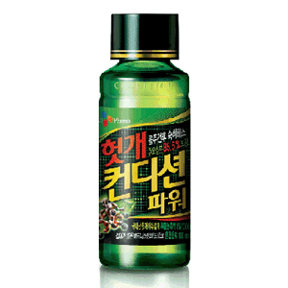
@ Condition
If
when
Unless
Cond

Slide 31
if
(defun number? (n)
(if (zerop n)
:zero
(if (minusp n)
:minus
(if (plusp n)
:plus
:idk))))

Slide 32
when, unless
(defun number?-when (n)
(when (zerop n)
(return-from number?-when :zero))
(when (minusp n)
(return-from number?-when :minus))
(when (plusp n)
(return-from number?-when :plus))
:idk)
(defun float?-unless (n)
(unless (floatp n)
(return-from float?-unless :not-float))
:float)

Slide 33
cond
(defun number-what3 (n)
(cond ((minusp n) :minus)
((zerop n) :zero)
((plusp n) :plus)
(t :idk)))

Slide 34
Binding

Slide 35

Binding
let, let*
flet, lables
Lexical & dynamic

Slide 36
Let, let*
CL-USER> (let ((x 10)
(y 20))
(+ x y))
30
CL-USER> (let* ((x 10)
(y (+ x 20)))
y)
30

Slide 37
flet, lables
CL-USER> (flet ((hello (x) (1- x)))
(hello 10))
9
CL-USER> (labels ((hello (x)
(if (> x 3)
(hello (1- x))
x)))
(hello 10))
3

Slide 38
Lexical & dynamic
(defparameter *global* 10)
(defun hello ()
(print *global*))
(let ((x *global*))
(defun hello2 ()
(print x)))

Slide 39
LISt Processing

Slide 40
@ LISt Processing
Quote, Unquote
Macro
defmacro

Slide 41
Quote, Unquote
CL-USER> a
1
CL-USER> (quote a)
A
CL-USER>‘a
A
CL-USER> (list a)
(1)
CL-USER> ‘(a)
(A) CL-USER> `(,a)
(1)
` 를 주로,
Scheme에선 이를 Quasiquote
Common Lisp에선 backquote라 부름.
CL-USER> `(1 2 ,@(list 3 4))
(1 2 3 4)

Slide 42
Macro
Lisp form이나 object를 받아 컴파일 되거나 실행되는 코드를 생성
문법 추상화 기능 제공
Domain-specific language을 쉽게 지원.
런타임 전 매크로 확장 타임이 있음
최적화의 도움을 주기도 함
깔끔하고, 간결한 코드를 이끌어줌

Slide 43
cond macro
(defmacro cond (&rest clauses)
(when clauses
(let* ((this (first clauses))
(others (rest clauses))
(test (first this))
(forms (rest this)))
`(if ,test
(progn ,@forms)
(cond ,@others)))))

Slide 44
cond expand
(cond ((minusp n) :minus)
((zerop n) :zero)
((plusp n) :plus)
(t :idk))
(IF (MINUSP N)
(PROGN :MINUS)
(COND ((ZEROP N) :ZERO)
((PLUSP N) :PLUS)
(T :IDK)))

Slide 45
DSL

Slide 46
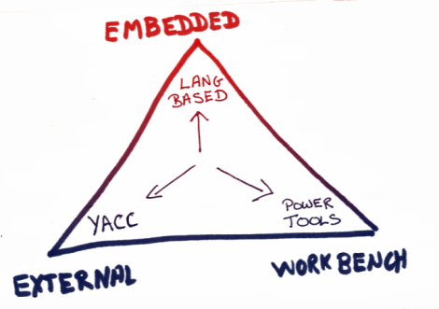
@ DSL
DSL
loop
format

Slide 47
DSL
DSL이란?
Domain-Specific Language
의도가 드러나는 코드(Intention-revealing code)
특정 문제를 타겟으로 한 컴퓨터 언어
External DSLs
지금 사용하고 있는 언어의 외부에 존재하는 DSL.
ex) SQL, 정규표현식
Graphical DSLs
의도를 표현하기 위해 문자보다 도형을 이용한 DSL
ex) UML
문서화에는 도움이 되지만, 실제 문제를 해결하기 위해서는 그다지..
Fluent interfaces
Api를 잘 배치하여 읽기 편하게만듬.
유연하지 않은 언어에서 주로 사용됨.
Internal or embeded DSLs
지금 사용하고 있는 언어를 그대로 사용하는 DSL

Slide 48
loop
CL-USER> (loop for i from 1 to 10
collect i)
(1 2 3 4 5 6 7 8 9 10)

Slide 49
format
CL-USER> (format nil "~{~a~^, ~}”
'(1 2 3 4 5))
"1, 2, 3, 4, 5"

Slide 50
CLOS

Slide 51
clos
Common Lisp Object System
객체지향을 지원하기 위해, 언어구현을 수정한것이 아닌, 매크로를 이용하여 채용.

Slide 52
(defclass <POS> ()
((x :initarg :x :accessor x)
(y :initarg :y :accessor y)))
(defun new-pos (x y)
(make-instance '<POS> :x x :y y))
(defparameter p1 (new-pos 10 20))
(defmethod print-object ((pos <POS>) stream)
(with-slots (x y) pos
(format stream "#<Pos ~a, ~a>" x y)))
(defmethod rotate ((pos <POS>))
(with-slots (x y) pos
(new-pos (- y) x)))

Slide 53
(defclass <Rectangle> ()
((w :accessor w :initarg :w)
(h :accessor h :initarg :h)))
(defclass <Circle> ()
((r :accessor r :initarg :r)))
(defmethod area! ((rectangle <Rectangle>))
(with-slots (w h) rectangle
(* w h)))
(defmethod area! ((circle <Circle>))
(with-slots (r) circle
(* pi (expt r 2))))
(defparameter aa (make-instance '<Rectangle> :w 10 :h 20))
(defparameter bb (make-instance '<Circle> :r 10))
(area! aa)
(area! bb)

Slide 54
Debug

Slide 55
@ Debug
step
trace
declare & disassamble

Slide 56
step
CL-USER> (step (labels ((hello (x)
(if (> x 3)
(hello (1- x))
x)))
(hello 10)))

Slide 57
trace
CL-USER> (defun hello (x)
(if (> x 3)
(hello (1- x))
x))
HELLO
CL-USER> (trace hello)
(HELLO)
CL-USER> (hello 5)
0: (HELLO 5)
1: (HELLO 4)
2: (HELLO 3)
2: HELLO returned 3
1: HELLO returned 3
0: HELLO returned 3
3
CL-USER> (untrace hello)
T

Slide 58
disassemble
(defun add1 (n)
(1+ n))
(disassemble 'add1)
; disassembly for ADD1
; 247C2D38: 840500000021 TEST AL, [#x21000000]
; 3E: 8B55FC MOV EDX, [EBP-4]
; 41: BF04000000 MOV EDI, 4
; 46: E84DD483FD CALL #x22000198
; 4B: 7302 JNB L0
; 4D: 8BE3 MOV ESP, EBX
; 4F: L0: 8BE5 MOV ESP, EBP
; 51: F8 CLC
; 52: 5D POP EBP
; 53: C3 RET
; 54: CC0A BREAK 10
; 56: 02 BYTE #X02
; 57: 18 BYTE #X18
; 58: 4F BYTE #X4F ; ECX

Slide 59
declare
(defun int-add1 (n)
(declare (fixnum n)
(optimize (speed 3) (safety 0) (debug 0)))
(the fixnum (1+ n)))
(disassemble 'int-add1)
; disassembly for INT-ADD1
; 2489E3E0: 840500000021 TEST AL, [#x21000000] ; no-arg-parsing entry point
; 6: 83C204 ADD EDX, 4
; 9: 8BE5 MOV ESP, EBP
; B: F8 CLC
; C: 5D POP EBP
; D: C3 RET

Slide 60
Foreign Function Interface

Slide 61
Cffi-with-gcc
#include <stdio.h>
int hello (int a, int b) {
return a + b;
}
gcc -shared -o test.so test
(ql:quickload :cffi)
(in-package :cl-user)
(defpackage :cffi-exam
(:use :cl :cffi))
(in-package :cffi-exam)
(define-foreign-library test.so
(t (:default "~/tmp/test")))
(use-foreign-library test.so)
(defcfun "hello" :int
(a :int)
(b :int))
(hello 1 2)

Slide 62
Cffi-with-win32
(in-package :cl-user)
(defpackage winapi
(:use :cl :cffi))
(in-package :winapi)
(define-foreign-library user32.dll
(t (:default "user32")))
(define-foreign-library kernel32.dll
(:windows "kernel32"))
(cffi:define-foreign-library gdi32.dll
(:windows "gdi32.dll"))
(use-foreign-library user32.dll)
(use-foreign-library kernel32.dll)
(use-foreign-library gdi32.dll)
(ql:quickload :cffi)

Slide 63
(defctype LPCSTR :string)
(defctype HANDLE :pointer)
(defctype HWND HANDLE)
(DEFCFUN ("MessageBoxA" MessageBox) :INT
(HWND HWND)
(LPTEXT LPCSTR)
(LPCAPTION LPCSTR)
(UTYPE :UINT))
(MessageBox (null-pointer) "hello" "world" 0)

Slide 64
More and More

Slide 65
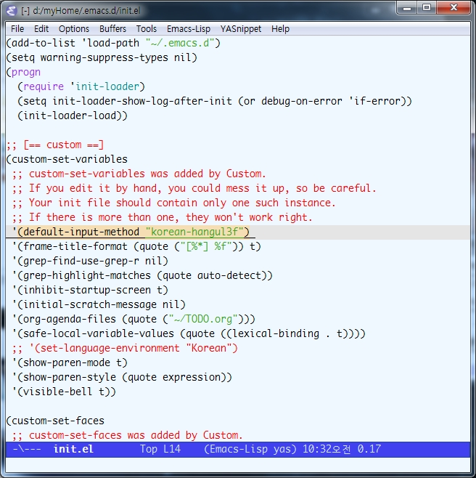
elisp

Slide 66
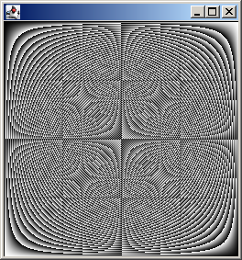
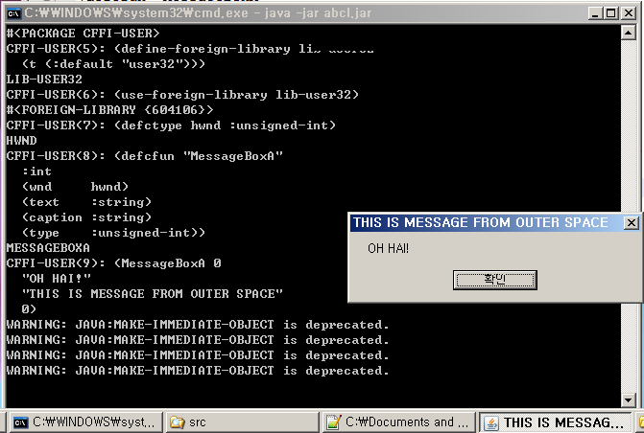
abcl

Slide 67

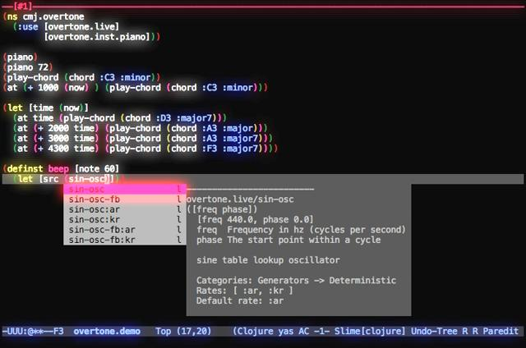

Slide 68
참고자료

Slide 69
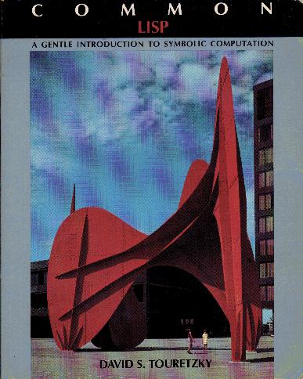
Common Lisp: A Gentle Introduction to Symbolic Computation

Slide 70
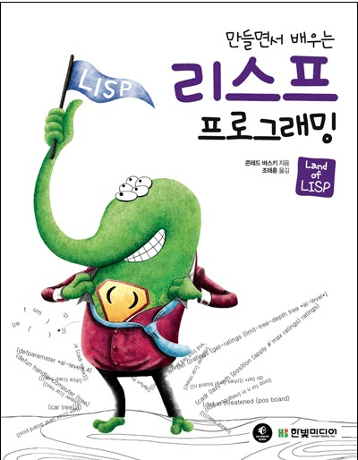
Land of Lisp

Slide 71
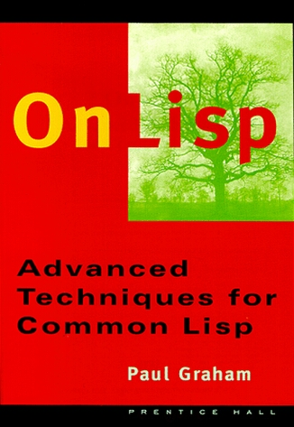
The Less than Rapid prototype
"Because Lisp and rapid prototyping evolved together, Lisp include a lot of features specifically inteded for prototype: inefficient but convenient features like property lists, keyword parameters, and, for that matter, lists."
"It's important to realize, though, that Lisp is a language for writing production software as well as a language for writing prototypes.“
- 책 OnLisp - 저자 : Paul Graham ( Y Combinator 창립자 )

Slide 72
links
Peter Seibel's Practical Common Lisp
Paul Graham's On Lisp
David Lamkin's Successful Lisp
Shriram Krishnamurthi's Programming Languages: Application and Interpretation
Guy Steele's Common Lisp the Language, 2nd ed.
LispWorks HyperSpec.

